Slide 1
Representação Binária
Sérgio Cavalcante

Slide 2
O que é o computador?
Problema
Programa
Computador
Solução

Slide 3
Como o computador executa operações aritméticas e lógicas
  Unidade central de processamento – CPU
    Unidade lógica e aritmética – ALU
    Unidade de Controle
  Porque o computador usa números binários
    A Base 10
    Outras bases
    A Base 2
      Soma, subtração e multiplicação na base 2
  Como executar essas operações usando circuitos elétricos
    O relê eletromecânico
    Portas lógicas com relês: NOT, AND e OR
    O meio-somador
    O somador completo
    O multiplicador

Slide 4
Computador: Hardware e Software
Periféricos
Computador
CPU
Mem.
Interconexão
E/S
(I/O)

Slide 5
Componentes de um computador
Unid. controle
Memória
Programas
+
Dados
Vídeo
Reg.
Instrução
Endereço
temp
Operando
Teclado
ALU
E/S
Unid. processamento
Buffers

Slide 6
Representação binária
Porque o computador não usa o sistema decimal?
O que é o sistema binário?
Porque nós usamos o sistema decimal?

Slide 7
Sistema Numérico Decimal
Como contar coisas?
  I,II, III, IIII ,IIIII, ..., IIIIIIIIIIIIIIIIIIIIIIIIIIIIIIIIIIIIIIIIIIIIIIIIIIIIIIIIIIIIIIIIIIIIIIIIIIIIIIIIIIIII
De onde veio a base 10?
  Algarismos Arábicos (séculos I a IV)
    Sistema numérico posicional
    O zero veio no século IX
Sistema Romano

Slide 8
Sistema Numérico Binário
Números Binários
Números em qualquer base
Como somar em binário?
Como multiplicar em binário?
Como subtrair em binário?

Slide 9
Código ASCII
American Standard Code for Information Interchange
Caractere | Código ASCII | Binário
Espaço | 32 | 0010 0000
! | 33 | 0010 0001
" | 34 | 0010 0010
# | 35 | 0010 0011
$ | 36 | 0010 0100
% | 37 | 0010 0101
& | 38 | 0010 0110
' | 39 | 0010 0111
( | 40 | 0010 1000
Caractere | Código ASCII | Binário
) | 41 | 0010 1001
* | 42 | 0010 1010
+ | 43 | 0010 1011
, | 44 | 0010 1100
- | 45 | 0010 1101
. | 46 | 0010 1110
/ | 47 | 0010 1111

Slide 10
Linguagem de Máquina
Qual a linguagem que o computador entende?
Níveis de abstração
Linguagem C
Linguagem Assembly
swap(int v[], int k)
{int temp:
temp = v[k];
v[k] = v[k+1];
v[k+1] = temp;
}
swap:
muli $2, $5, 4
add $2, $4, $2
lw $15, 0($2)
lw $16, 4($2)
sw $16, 0($2)
sw $15, 4($2)
jr $31
Código executável
00000000101000010000000000011000
00000000100011100001100000100001
10001100011000100000000000000000
10001100111100100000000000000100
10101100111100100000000000000000
10101100011000100000000000000100
00000011111000000000000000001000

Slide 11
Representação de Números e Instruções
Dado
0
15
sinal
magnitude
Instrução
0
3
4
15
Opcode
Endereço
0001
AC ← Mem.
0010
Mem. ← AC
0101
AC ← AC + Mem.

Slide 12
Componentes de um computador
CPU
Execução das
instruções de um
programa
Memória
Programas
+
Dados
Vídeo
Teclado
E/S
Buffers

Slide 13
E a CPU?
Executando um programa
Busca instrução
Decodifica instrução
Incrementa PC
Busca operando
Executa instrução
Armazena resultado

Slide 14
Linguagem de Máquina
Qual a linguagem que o computador entende?
Níveis de abstração
Linguagem C
Linguagem Assembly
swap(int v[], int k)
{int temp:
temp = v[k];
v[k] = v[k+1];
v[k+1] = temp;
}
swap:
muli $2, $5, 4
add $2, $4, $2
lw $15, 0($2)
lw $16, 4($2)
sw $16, 0($2)
sw $15, 4($2)
jr $31
Código executável
00000000101000010000000000011000
00000000100011100001100000100001
10001100011000100000000000000000
10001100111100100000000000000100
10101100111100100000000000000000
10101100011000100000000000000100
00000011111000000000000000001000

Slide 15
Compilação
Programa fonte
Ln
Programa objeto
L0
Compilador

Slide 16
Interpretação
Instrução
Ln
Instrução
Ln-1
Interpretador

Slide 17
Interpretação & Compilação
Programa fonte
Ln
Programa objeto
Lint
Instrução de máq.
L0
Compilador
Interpretador

Slide 18
Executando um programa
Memória
Registradores da CPU
3 0 0
1 9 4 0
3 0 0
PC (endereço
da instrução)
3 0 1
5 9 4 1
3 0 2
2 9 4 1
1 9 4 0
IR (código
da instrução)
...
9 4 0
0 0 0 3
0 0 0 3
AC (operando)
9 4 1
0 0 0 2
0001
AC ← Mem.
0010
Mem. ← AC
0101
AC ← AC + Mem.

Slide 19
Executando um programa
Memória
Registradores da CPU
1 9 4 0
3 0 1
PC
3 0 0
3 0 0
PC
3 0 1
5 9 4 1
3 0 2
2 9 4 1
1 9 4 0
5 9 4 1
IR
IR
...
9 4 0
0 0 0 3
0 0 0 3
AC
0 0 0 5
AC
9 4 1
0 0 0 2
3₁₆
+ 2₁₆ = 5₁₆
0001
AC ← Mem.
0010
Mem. ← AC
0101
AC ← AC + Mem.

Slide 20
Executando um programa
Memória
Registradores da CPU
1 9 4 0
3 0 2
PC
3 0 0
3 0 1
PC
3 0 1
5 9 4 1
3 0 2
2 9 4 1
2 9 4 1
IR
...
9 4 0
0 0 0 3
0 0 0 5
AC
0 0 0 2
9 4 1
0 0 0 5
0001
AC ← Mem.
0010
Mem. ← AC
0101
AC ← AC + Mem.

Slide 21
Arquitetura de Computadores
Módulo 1
  Conceitos Básicos de Arquitetura (MIPS)
  Como uma CPU é implementada
    Unidade de Controle + Unid. Processamento
    Pipeline
    Máquinas superescalares

Slide 22
Arquitetura de Computadores
Módulo 2
  Hierarquia de memória
    Memória cache
    Memória principal
    Memória Virtual
  Sistema de Entrada/Saída
    Dispositivos de E/S
    Barramentos
    Projetando um sistema de E/S

Slide 23
Comunicação Homem-Máquina
Como transformar descrições em código executável?
  Diferença entre as linguagens utilizadas
  Métodos:
    Compilação
    Interpretação
    Compilação-Interpretação

Slide 24
Bibliografia
Computer Organization and Design: The Hardware/Software Interface: Hennessy and Patterson
Computer Organization and Architecture: Designing for Performance
  William Stallings, 4. Edition - Prentice Hall 1996
Organização estruturada de computadores: Tanenbaum

Slide 25
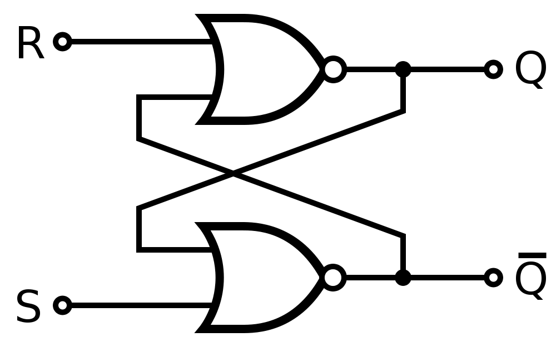

Slide 26
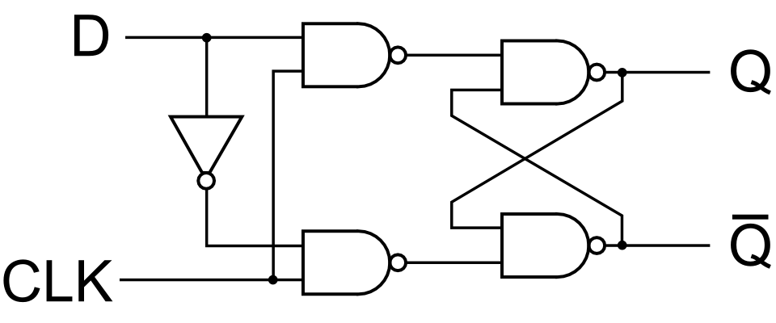
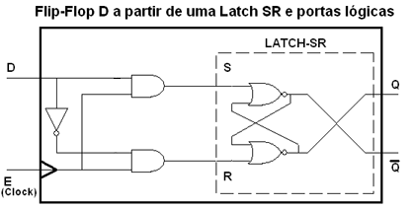
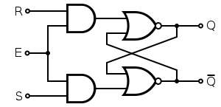
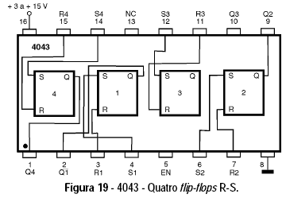
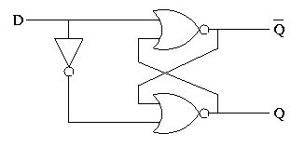

Slide 27
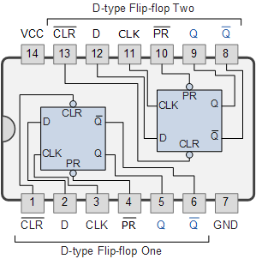
74LS74

Slide 28
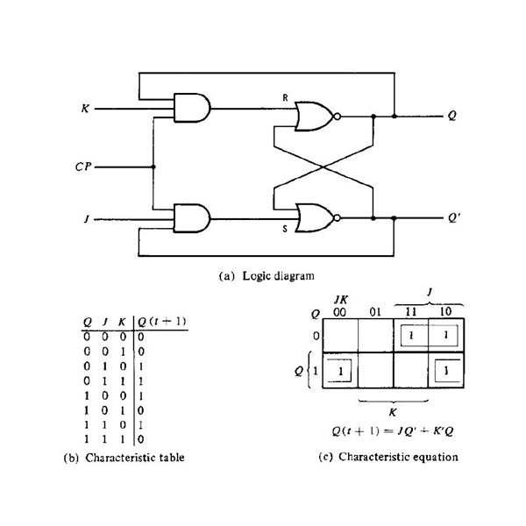

Slide 29
Como trabalhamos ?
Como funciona um computador?
Como trabalhamos ?
  Informações que não tem uso no momento ficam no fichário.
  A pasta sobre a mesa contém cópias das informações que precisaremos naquele dia.
  Na mesa mantemos os papéis que estamos usando naquele momento
  Completada uma tarefa, pomos os papéis alterados de volta no fichário.
  Após o expediente, a faxineira joga no lixo tudo que está na mesa.
Fichário
Pastas

Slide 30
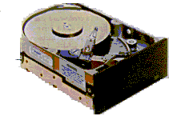




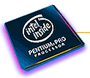
Como funciona um computador?
Comparando com um computador
Fichário
Disco
Memória
Unidade de
Controle (CPU)
1
2
3
Mesa
timing & size
Information
timing & size
Information
Pastas
O fichário representa o disco rígido, com alta capacidade de armazenamento.
A pasta sobre a mesa representa a memória, de acesso rápido e fácil
Mesa e usuário são a CPU
OBS: Memória é volátil e disco não (faxineira)

Slide 31
Computador: Hardware e Software aqui

Slide 32
Sistema Básico de Memória
CPU
Memória
Principal
Memória
Secundária
Barramento
de E/S
Barramento
de memória

Slide 33
Sistema Básico de Memória
Alto desempenho da CPU
C
a
c
h
e
CPU
Memória
Principal
Memória
Secundária
Barramento
de E/S
Barramento
de memória

Slide 34
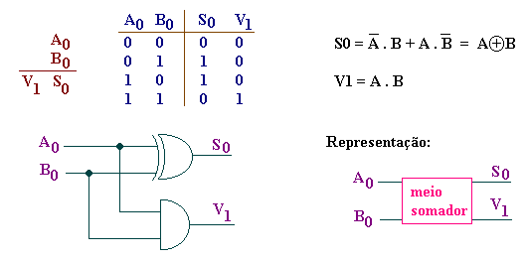
Meio Somador

Slide 35
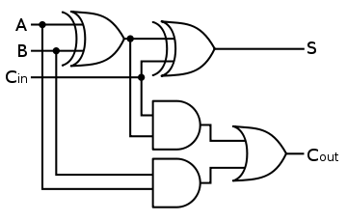
Somador Completo 1 bit

Slide 36
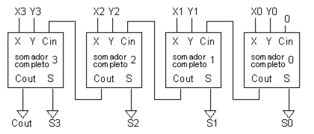
Somador Completo 4 bit

Slide 37
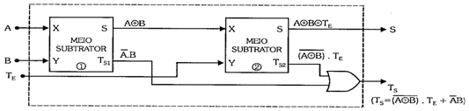

Slide 38
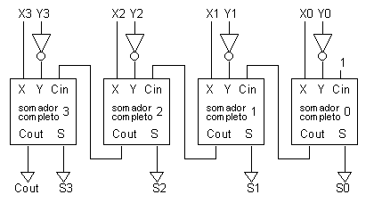
Subtrator Completo

Slide 39
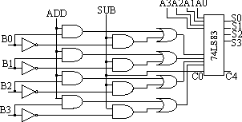
Somador / Subtrator

Slide 40
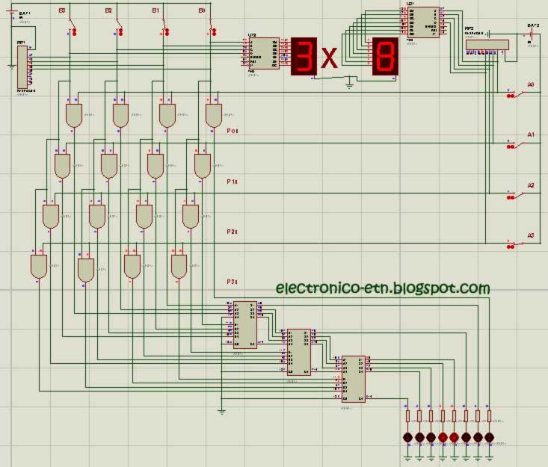
Multiplicador 4 bits

Slide 41
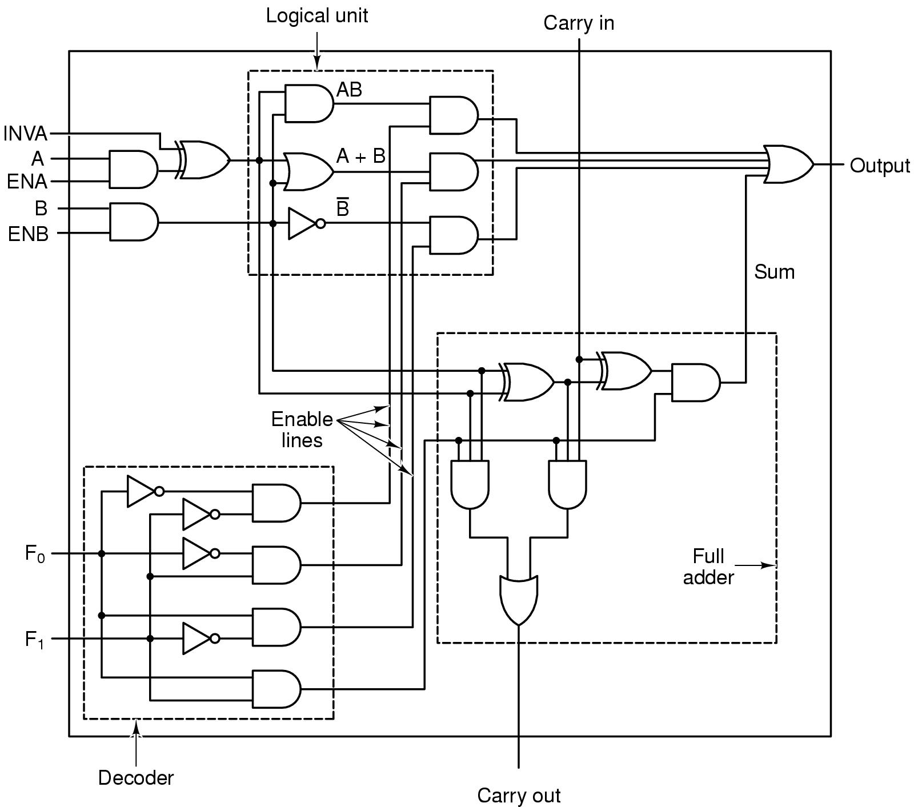
ALU
ALU

Slide 42
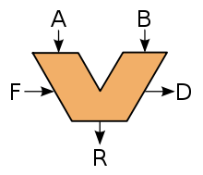
ALU

